Slide 1
Строевой Устав Вооруженных сил РФ

Slide 2
Строевой Устав
Глава 1. Общие положения
Глава 2. Строевые приемы и движение без оружия и с оружием
Глава 3. Выполнение воинского приветствия, выход из строя и возвращение в строй. Подход к начальнику и отход от него
Глава 4. Строи отделения, взвода, роты, батальона и полка в пешем порядке
Глава 5. Строи взвода, роты, батальона и полка на машинах
Глава 6. Способы и приемы передвижения личного состава подразделений в бою при действиях в пешем порядке
Глава 7. Строевой смотр роты, батальона и полка
Глава 8. Положение Боевого Знамени воинской части в строю, вынос и относ его

Slide 3
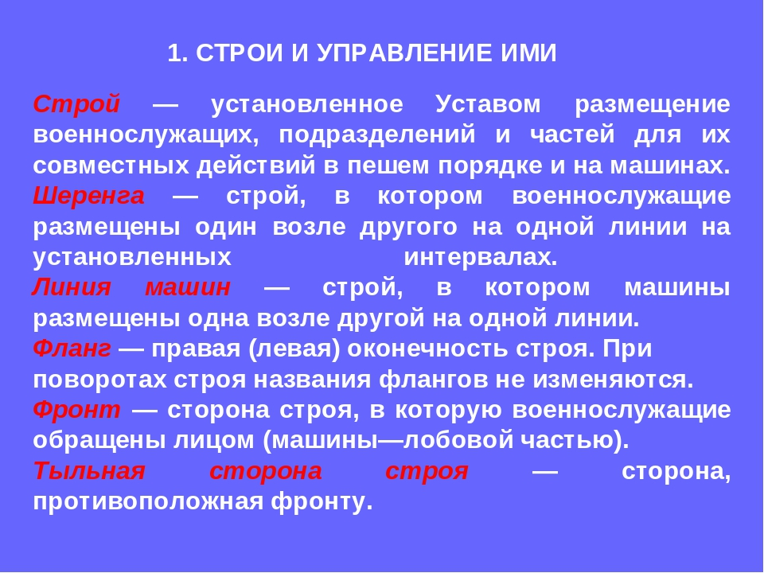

Slide 4
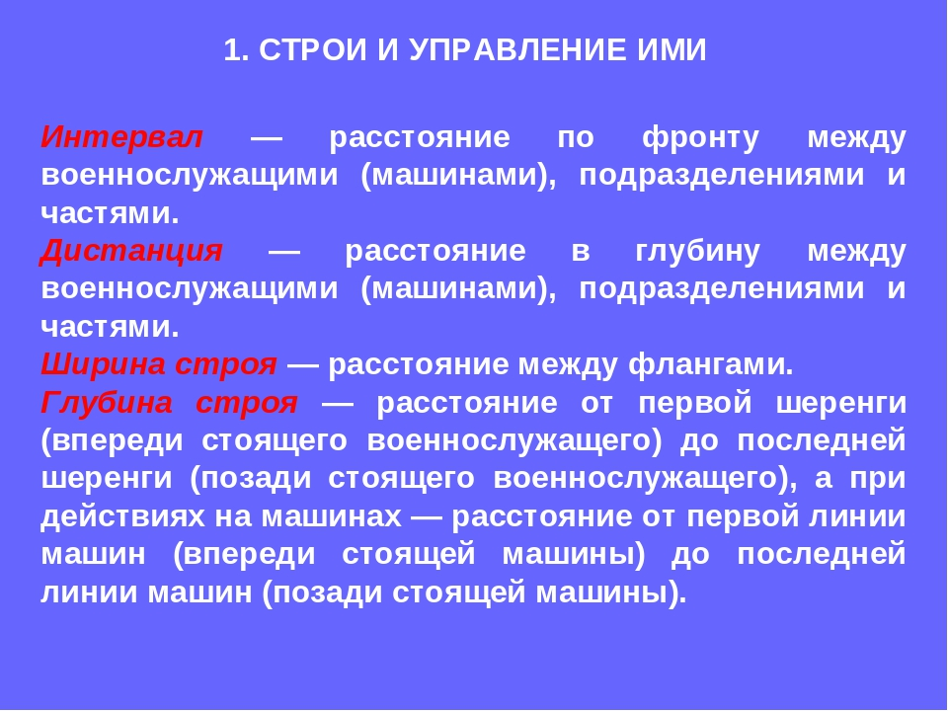

Slide 5
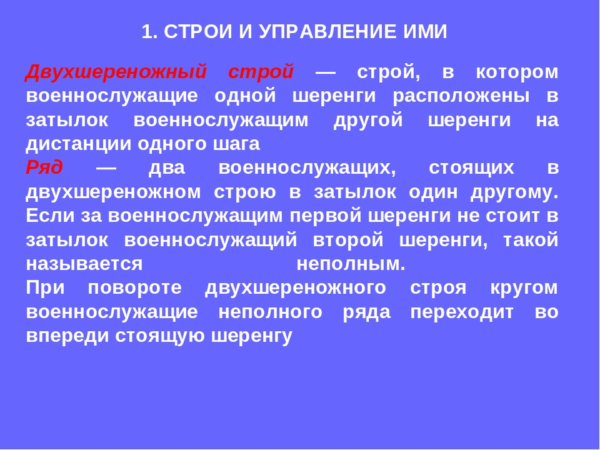

Slide 6
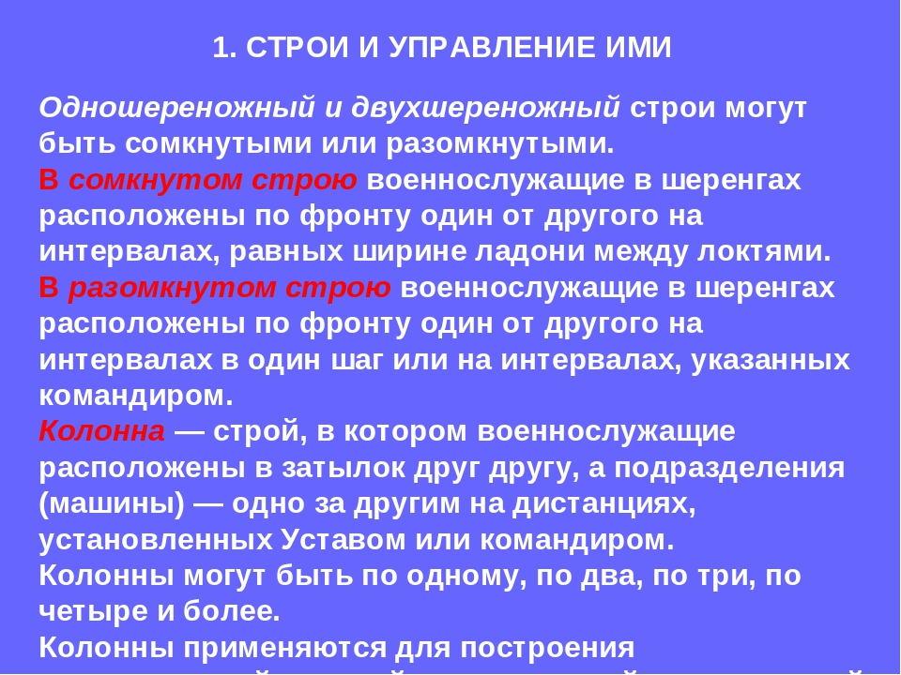

Slide 7
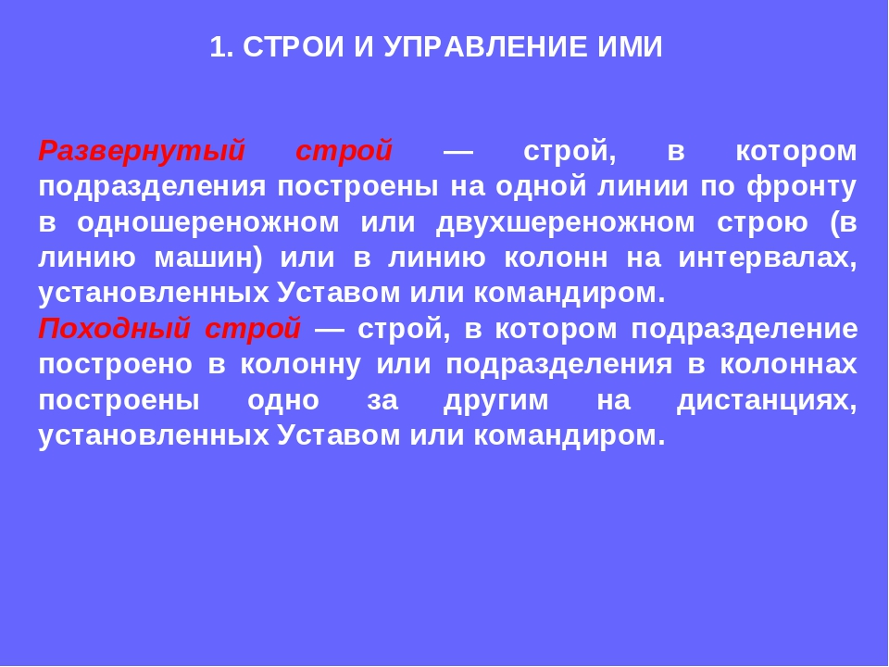

Slide 8
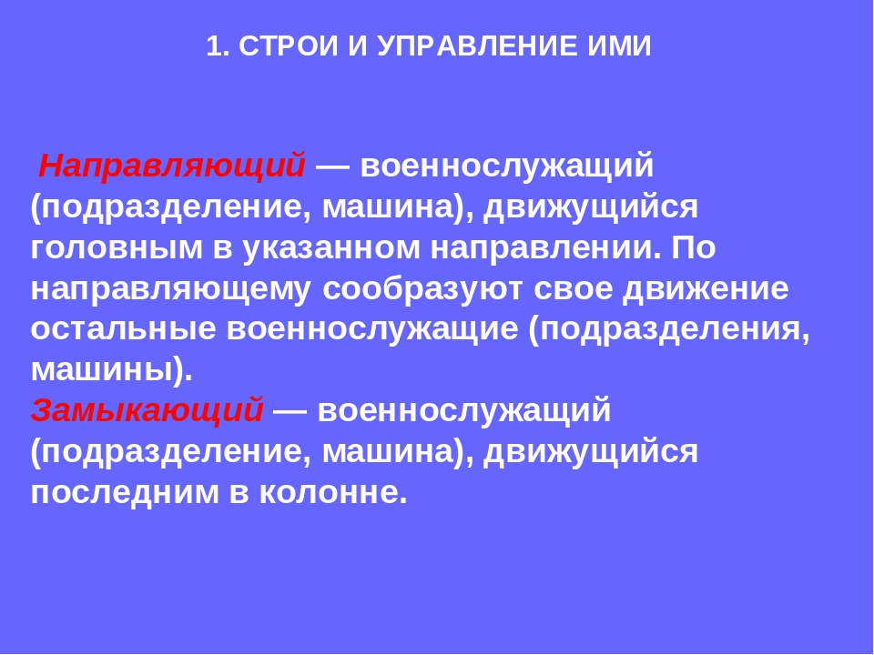

Slide 9
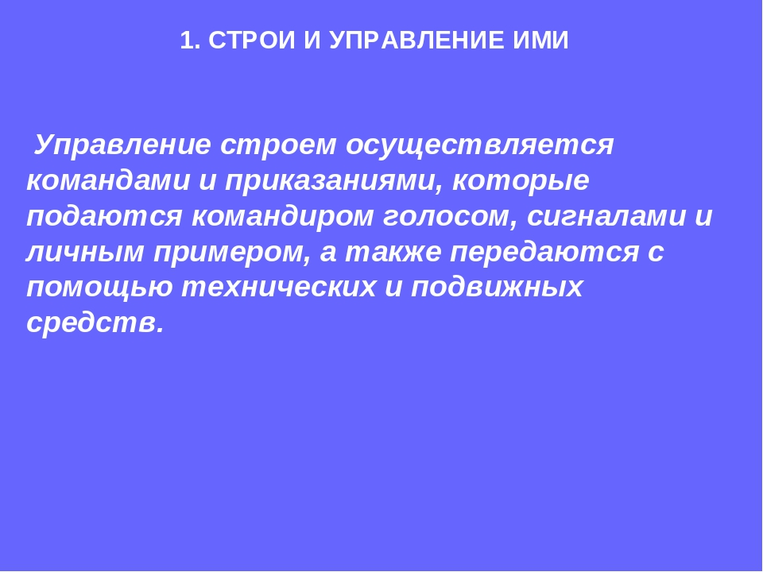

Slide 10
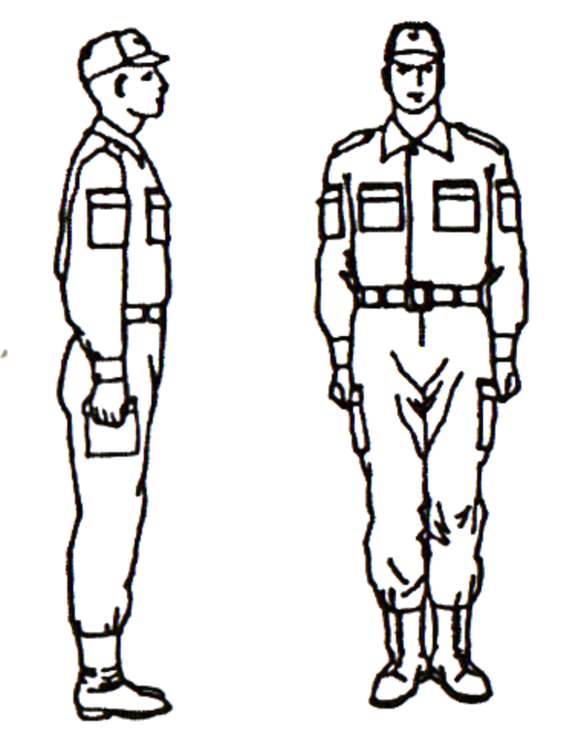
Строевые приемы и движение без оружия
Строевая стойка принимается по командам:
«СТАНОВИСЬ» или
«СМИРНО»

Slide 11
Строевая стойка
- стоять прямо, без напряжения, каблуки поставить вместе, носки выровнять по линии фронта, поставив их на ширину ступни;
- ноги в коленях выпрямить, но не напрягать;
- грудь приподнять, а все тело несколько подать вперед;
- живот подобрать;
- плечи развернуть;
- руки опустить так, чтобы кисти, обращенные ладонями внутрь, были сбоку и посредине бедер, а пальцы полусогнуты и касались бедра;
- голову держать высоко и прямо, не выставляя подбородка;
- смотреть прямо перед собой;
- быть готовым к немедленному действию.
Строевая стойка на месте принимается и без команды:
- при отдании и получении приказа;
- при докладе;
- во время исполнения Государственного гимна Российской Федерации;
- при выполнении воинского приветствия;
- при подаче команд.

Slide 12
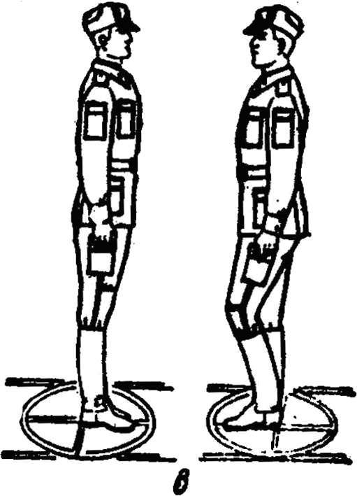
Строевая стойка
По команде «ВОЛЬНО» стать свободно, ослабить в колене правую или левую ногу, но не сходить с места, не ослаблять внимания и не разговаривать

Slide 13
Строевая стойка
По команде "ЗАПРАВИТЬСЯ", не оставляя своего места в строю, поправить оружие, обмундирование и снаряжение; при необходимости выйти из строя за разрешением обратиться к непосредственному начальнику.
Перед командой "ЗАПРАВИТЬСЯ" подается команда "ВОЛЬНО'.

Slide 14
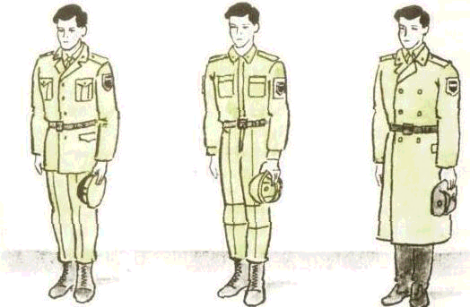
Строевая стойка
Для снятия головных уборов подается команда "Головные уборы (головной убор) — СНЯТЬ", а для надевания — "Головные уборы(головной убор) — НАДЕТЬ ". При необходимости одиночные военнослужащие головной убор снимают и надевают без команды.
Снятый головной убор держится в левой свободно опущенной руке звездой (кокардой) вперед
Без оружия или с оружием в положении "за спину" головной убор снимается и надевается правой рукой, а с оружием в положениях "на ремень', "на грудь" и "у ноги" — левой. При снятии головного убора с карабином в положении "на плечо" карабин предварительно берется к ноге.

Slide 15
Движение.
Движение совершается шагом или бегом.
Движение шагом осуществляется с темпом 110 - 120 шагов в минуту. Размер шага - 70 - 80 см.
Движение бегом осуществляется с темпом 165 - 180 шагов в минуту. Размер шага - 85 - 90 см.
Шаг бывает строевой и походный.
Строевой шаг применяется при прохождении подразделений торжественным маршем; при выполнении ими воинского приветствия в движении; при подходе военнослужащего к начальнику и при отходе от него; при выходе из строя и возвращении в строй, а также на занятиях по строевой подготовке.
Походный шаг применяется во всех остальных случаях.

Slide 16
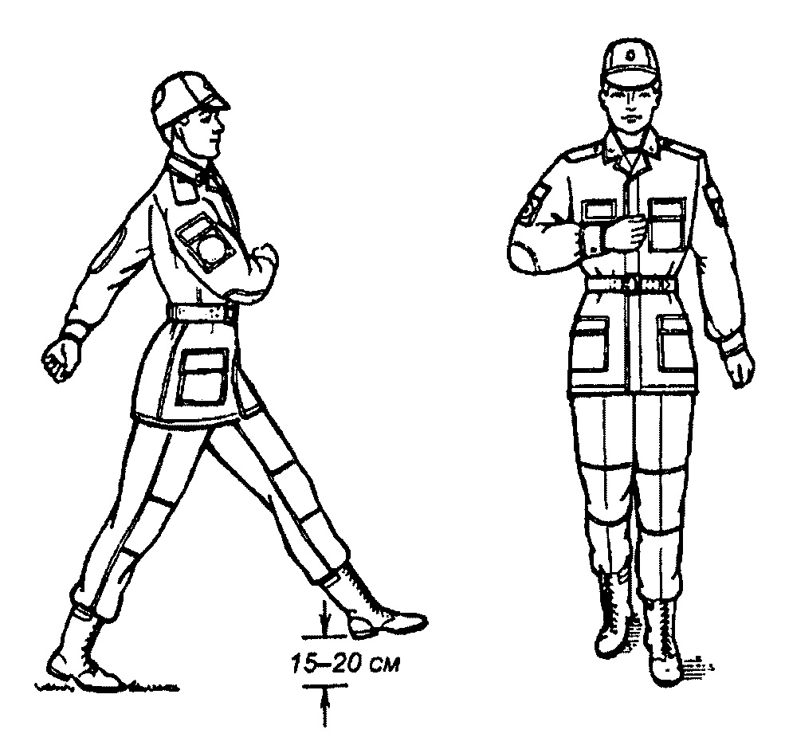
Движение.
Движение строевым шагом начинается по команде "Строевым шагом - МАРШ" (в движении "Строевым - МАРШ").
По предварительной команде подать корпус несколько вперед, перенести тяжесть его больше на правую ногу, сохраняя устойчивость; по исполнительной команде начать движение с левой ноги полным шагом.

Slide 17
Движение.
При движении строевым шагом ногу с оттянутым вперед носком выносить на высоту 15 - 20 см от земли и ставить ее твердо на всю ступню.
Руками, начиная от плеча, производить движения около тела: вперед - сгибая их в локтях так, чтобы кисти поднимались выше пряжки пояса на ширину ладони и на расстоянии ладони от тела, а локоть находился на уровне кисти; назад - до отказа в плечевом суставе. Пальцы рук полусогнуты, голову держать прямо, смотреть перед собой.
При движении походным шагом ногу выносить свободно, не оттягивая носок, и ставить ее на землю, как при обычной ходьбе; руками производить свободные движения около тела.
При движении походным шагом по команде "СМИРНО" перейти на строевой шаг. При движении строевым шагом по команде "ВОЛЬНО" идти походным шагом

Slide 18
Движение.
Движение бегом начинается по команде "Бегом - МАРШ".
При движении с места по предварительной команде корпус слегка подать вперед, руки полусогнуть, отведя локти несколько назад; по исполнительной команде начать бег с левой ноги, руками производить свободные движения вперед и назад в такт бега.
Для перехода в движении с шага на бег по предварительной команде руки полусогнуть, отведя локти несколько назад. Исполнительная команда подается одновременно с постановкой левой ноги на землю. По этой команде правой ногой сделать шаг и с левой ноги начать движение бегом.
Для перехода с бега на шаг подается команда "Шагом - МАРШ". Исполнительная команда подается одновременно с постановкой правой ноги на землю. По этой команде сделать еще два шага бегом и с левой ноги начать движение шагом

Slide 19
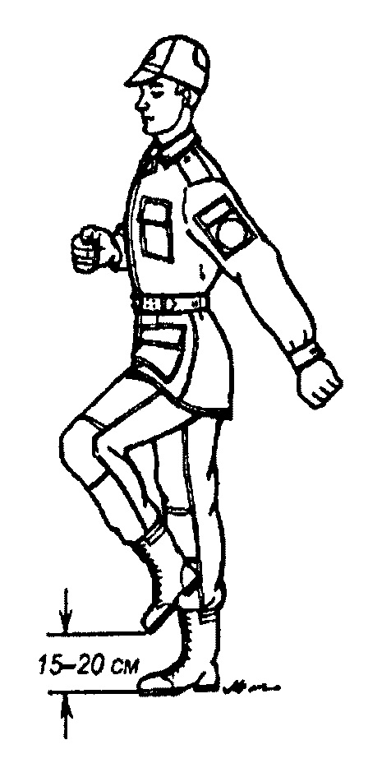
Движение.
Обозначение шага на месте производится по команде "На месте, шагом - МАРШ" (в движении - "НА МЕСТЕ").
По этой команде шаг обозначать подниманием и опусканием ног, при этом ногу поднимать на 15 - 20 см от земли и ставить ее на всю ступню, начиная с носка; руками производить движения в такт шага. По команде "ПРЯМО", подаваемой одновременно с постановкой левой ноги на землю, сделать правой ногой еще один шаг на месте и с левой ноги начать движение полным шагом. При этом первые три шага должны быть строевыми.

Slide 20
Движение.
Для прекращения движения подается команда.
Например: "Рядовой Петров - СТОЙ".
По исполнительной команде, подаваемой одновременно с постановкой на землю правой или левой ноги, сделать еще один шаг и, приставив ногу, принять строевую стойку.

Slide 21
СПАСИБО ЗА ВНИМАНИЕ !

